Slide 1

家居装饰项目PPT
HOME DECORATION PROJECT
|适用于述职报告|个人简介|工作总结|会议报告等|
汇报人：XXX

Slide 2
1
公司介绍
2
案列欣赏
目录
contents
3
设计方案
4
服务项目

Slide 3
公司介绍
01
方案具体细节说明，方案具体细节说明，方案具体细节说明，方案具体细节说明，

Slide 4
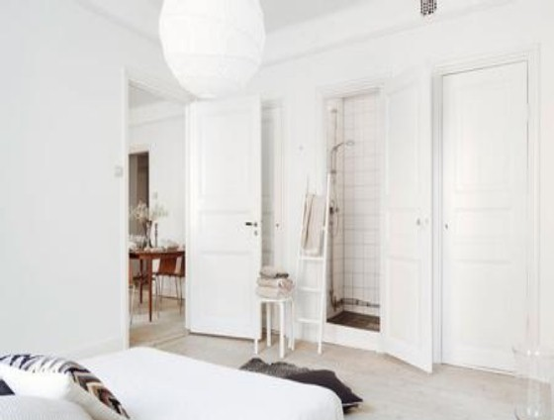
输入标题文字
方案1
方案2
方案3
方案具体细节说明，方案具体细节说明，方案具体细节说明，方案具体细节说明，
方案具体细节说明，方案具体细节说明，方案具体细节说明，方案具体细节说明，
方案具体细节说明，方案具体细节说明，方案具体细节说明，方案具体细节说明，

Slide 5
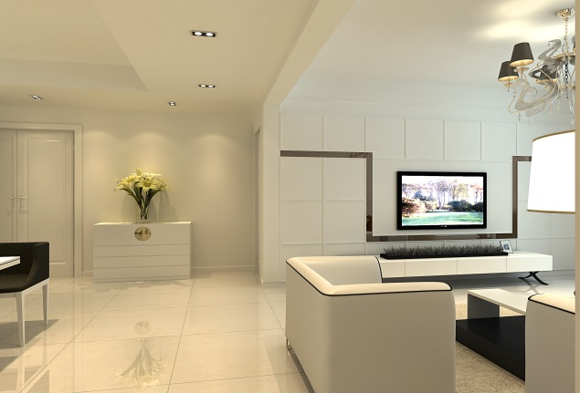
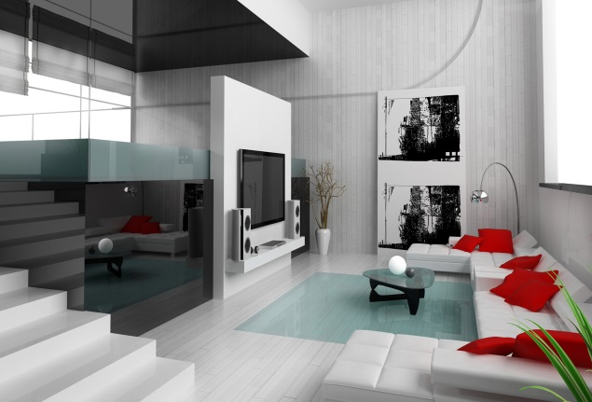
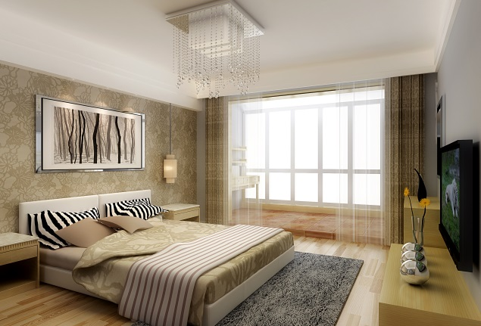
输入标题文字
第一套方案说明
家从不愿给它一个定义难言的深情——是一个苹果安放的角落是一只拖鞋迷失的场所动荡后的安抚有亲人温暖的言语是忙碌后的休憩有爱人缠绵的目光必须舒适 必须窝心我眷恋它

Slide 6
输入标题文字
计划2
计划4
方案具体细节说明
方案具体细节说明
01
02
03
步骤1
步骤2
步骤3
步骤4
计划1
方案具体细节说明
计划3
方案具体细节说明

Slide 7
输入标题文字
步骤1
步骤6
步骤3
步骤4
步骤5
步骤7
步骤2
请在此添加内容请在此添加内容请在此添加内容请在此添加内容请在此添加内容请在此添加内容请在此添加内容请在此添加内容
请在此添加内容请在此添加内容请在此添加内容请在此添加内容请在此添加内容请在此添加内容请在此添加内容请在此添加内容
请在此添加内容请在此添加内容请在此添加内容请在此添加内容请在此添加内容请在此添加内容请在此添加内容请在此添加内容

Slide 8
案列欣赏
02
方案具体细节说明，方案具体细节说明，方案具体细节说明，方案具体细节说明，

Slide 9


输入标题文字
项目内容：输入具体的户型
项目时间：XXXX
项目说明：这里可以是同一案例的组图，也可以是四两幅不同案例。
项目内容：输入具体的户型
项目时间：XXXX
项目说明：这里可以是同一案例的组图，也可以是四两幅不同案例。
输入户型面积 双图展示

Slide 10
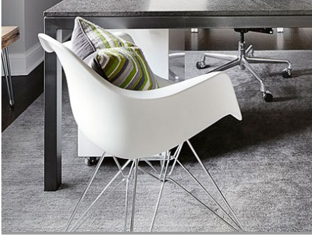
输入标题文字
方案修改1
方案修改1
是一个苹果安放的角落是一只拖鞋迷失的场所动荡后的安抚有亲人温暖的
是一个苹果安放的角落是一只拖鞋迷失的场所动荡后的安抚有亲人温暖的
方案修改2
方案修改2
是一个苹果安放的角落是一只拖鞋迷失的场所动荡后的安抚有亲人温暖的
是一个苹果安放的角落是一只拖鞋迷失的场所动荡后的安抚有亲人温暖的
家从不愿给它一个定义难言的深情——是一个苹果安放的角落是一只拖鞋迷失的场所动荡后的安抚有亲人温暖的言语是忙碌后的休憩有爱人缠绵的目光必须舒适 必须窝心我眷恋它家从不愿给它一个定义难言的深情——是一个苹果安放的角落是一只拖鞋迷失的场所动荡后的安抚有亲人温暖的言语是忙碌后的休憩有爱人缠绵的目光必须舒适 必须窝心我眷恋它

Slide 11
输入标题文字
方案计划1
方案计划2
方案计划3
方案计划4
是一个苹果安放的角落是一只拖鞋迷失的场所动荡后的安抚有亲人温暖的
是一个苹果安放的角落是一只拖鞋迷失的场所动荡后的安抚有亲人温暖的
是一个苹果安放的角落是一只拖鞋迷失的场所动荡后的安抚有亲人温暖的
是一个苹果安放的角落是一只拖鞋迷失的场所动荡后的安抚有亲人温暖的

Slide 12
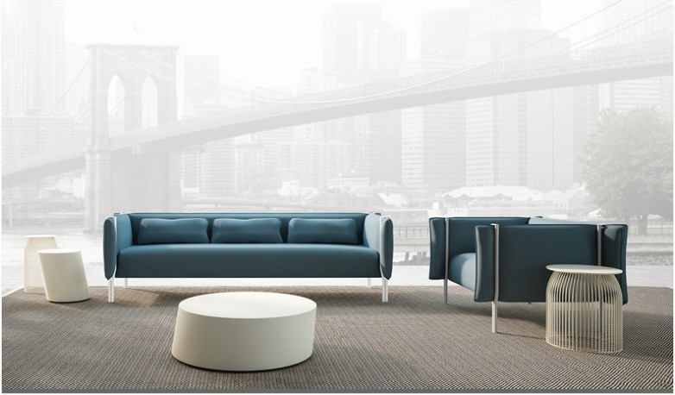
输入标题文字
总结评价
室内装修包括房间设计、装修、家具布置及各种小装点。偏重于建筑物里面的装修建设 ，不仅在施工期间，还包括住进去之后长期的不断装饰。另外应逐渐树立"轻装修、 重装饰"的概念。装修时，使用的材料越多、越复杂，污染物可能越多。
室内装修包括房间设计、装修、家具布置及各种小装点。偏重于建筑物里面的装修建设 ，不仅在施工期间，还包括住进去之后长期的不断装饰。另外应逐渐树立"轻装修、 重装饰"的概念。装修时，使用的材料越多、越复杂，污染物可能越多。

Slide 13
设计方案
03
方案具体细节说明，方案具体细节说明，方案具体细节说明，方案具体细节说明，

Slide 14
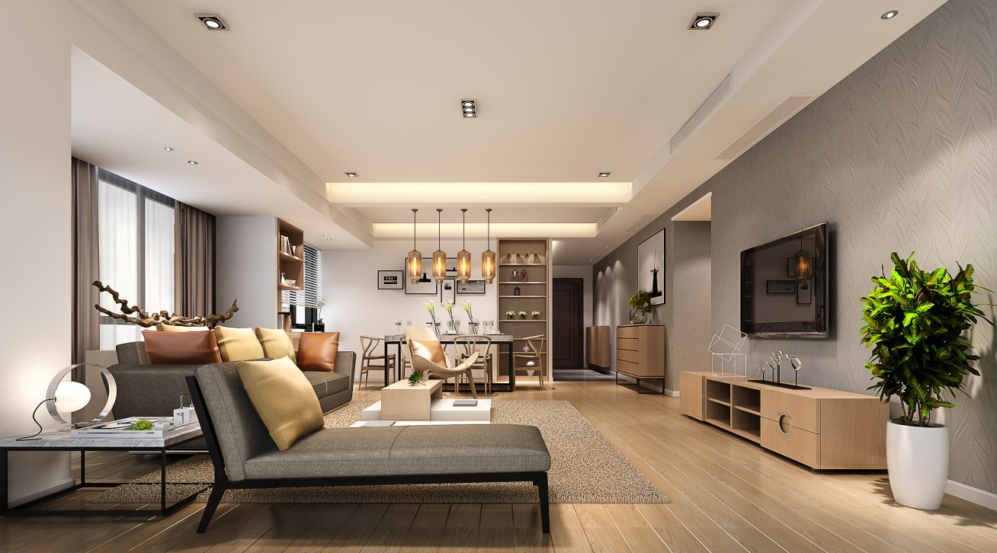
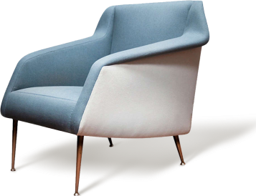
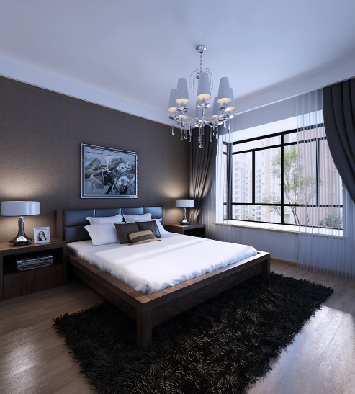
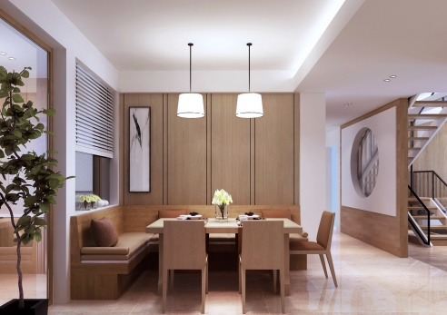
输入标题文字
HOME
FAMILY DECOATION
北欧风格
北欧风格设计北欧风格，是指欧洲北部国家挪威、丹麦、瑞典、芬兰及冰岛等国的艺术设计风格。北欧风格以简洁著称于世，并影响到后来的“极简主义”、“简约主义”、“后现代”等风格。在20世纪风起云涌的“工业设计”浪潮中，北欧风格的简洁被推到极致。

Slide 15

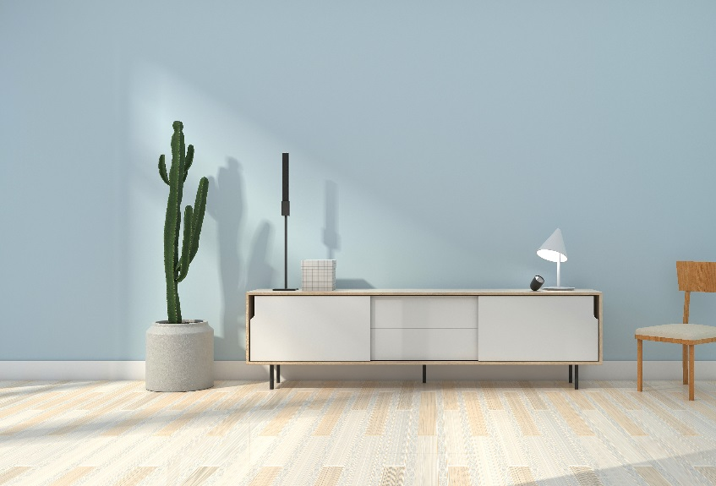
输入标题文字
项目内容：输入具体的户型
项目时间：XXXX
项目说明：这里可以是同一案例的组图，也可以是四幅不同案例。
输入户型面积 四图展示

Slide 16

输入标题文字
方案细节
是一个苹果安放的角落是一只拖鞋迷失的场所动荡后的安抚有亲人温暖的是一个苹果安放的角落是一只拖鞋迷失的场所动荡后的安抚有亲人温暖的
方案细节
是一个苹果安放的角落是一只拖鞋迷失的场所动荡后的安抚有亲人温暖的
是一个苹果安放的角落是一只拖鞋迷失的场所动荡后的安抚有亲人温暖的
是一个苹果安放的角落是一只拖鞋迷失的场所动荡后的安抚有亲人温暖的

Slide 17

输入标题文字
装修设计
请在此添加内容请在此添加内容请在此添加内容请在此添加内容请在此添加内容请在此添加内容请在此添加内容请在此添加内容请在此添加内容请在此添加内容
装修设计
请在此添加内容请在此添加内容请在此添加内容请在此添加内容请在此添加内容请在此添加内容
请在此添加内容请在此添加内容请在此添加内容请在此添加内容请在此添加内容请在此添加内容请在此添加内容请在此添加内容请在此添加内容请在此添加内容
请在此添加内容请在此添加内容请在此添加内容请在此添加内容请在此添加内容请在此添加内容请在此添加内容

Slide 18
输入标题文字
总结1
总结2
当代家装人群越来越广，人们对美的追求也不远远局限于原始的几个模式，更多的家庭装修风格开始融入到家居装饰中。
当代家装人群越来越广，人们对美的追求也不远远局限于原始的几个模式，更多的家庭装修风格开始融入到家居装饰中。
总结3
总结4
当代家装人群越来越广，人们对美的追求也不远远局限于原始的几个模式，更多的家庭装修风格开始融入到家居装饰中。
当代家装人群越来越广，人们对美的追求也不远远局限于原始的几个模式，更多的家庭装修风格开始融入到家居装饰中。

Slide 19
服务项目
04
方案具体细节说明，方案具体细节说明，方案具体细节说明，方案具体细节说明，

Slide 20
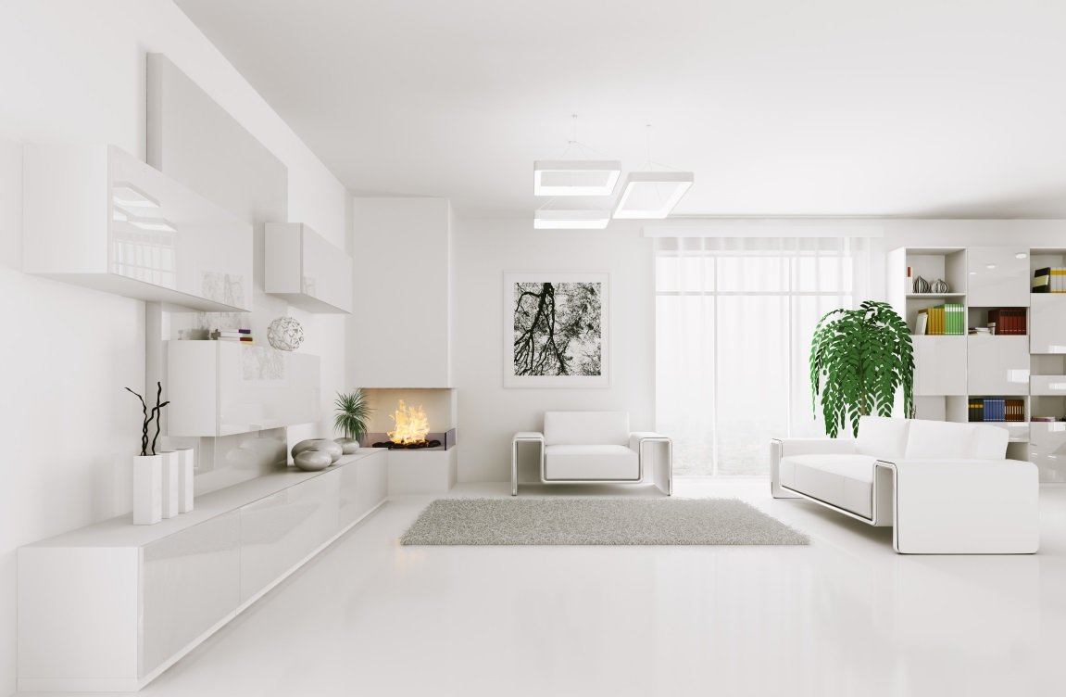
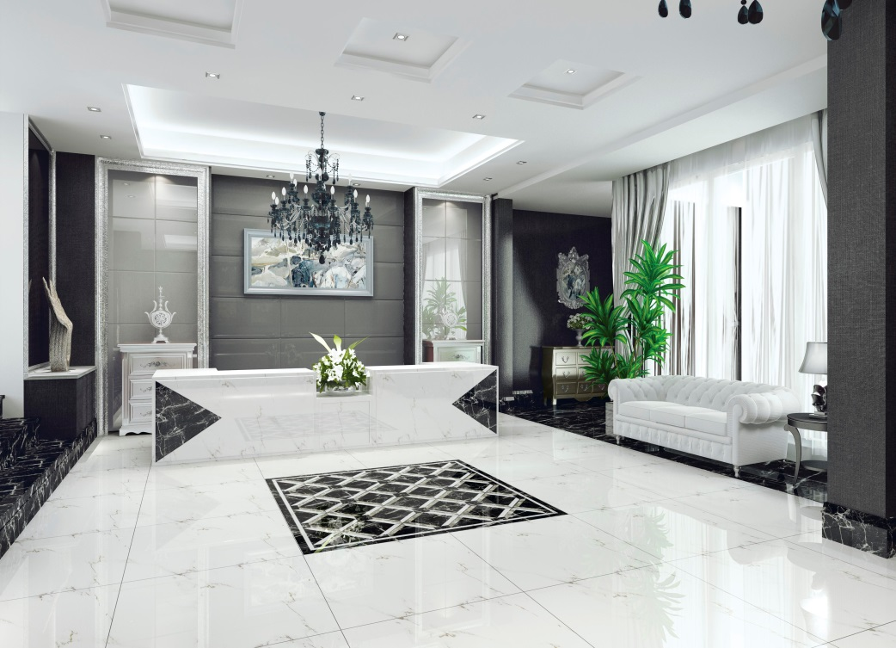
输入标题文字
客户名称：输入客户的公司名
服务内容：输入具体的项目名称
服务时间：XXXX
项目说明：这里输入项目的简要说明文字，精简为主，可不要此项。
输入案例名称 双图展示
客户名称：输入客户的公司名
服务内容：输入具体的项目名称
服务时间：XXXX
项目说明：这里输入项目的简要说明文字，精简为主，可不要此项。

Slide 21
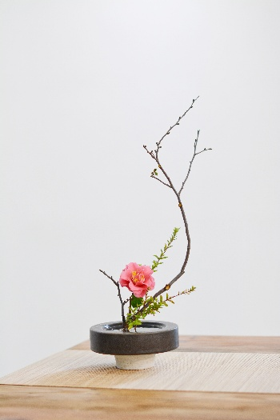
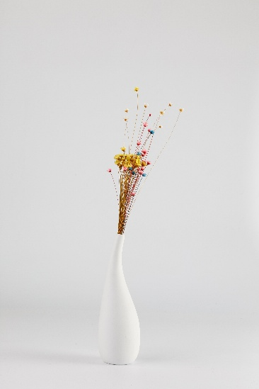
输入标题文字
单击此处输入标题
I love you more than I've ever loved any woman. And I've waited longer for you than I've waited for any woman.
I love you more than I've ever loved any woman. And I've waited longer for you than I've waited for any woman.I love you more than I've ever loved any woman. And I've waited longer for you than I've waited for any woman.

Slide 22
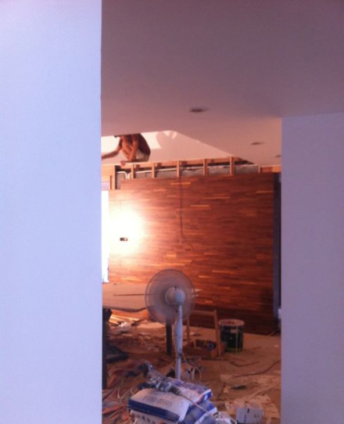
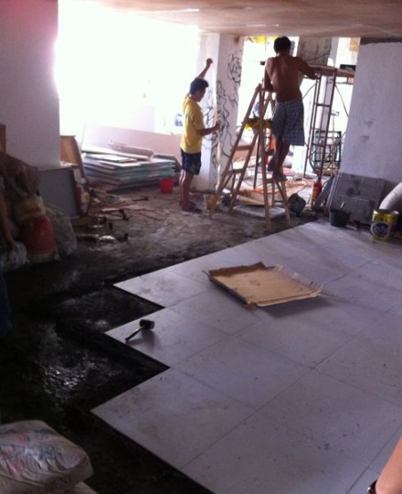
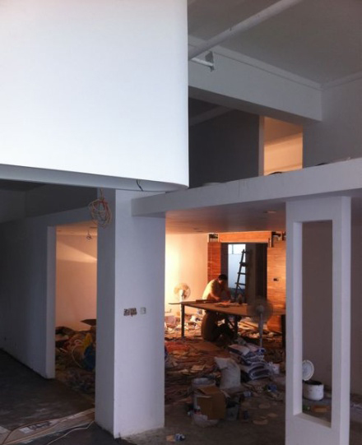
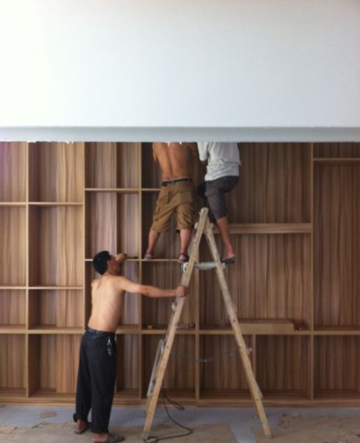
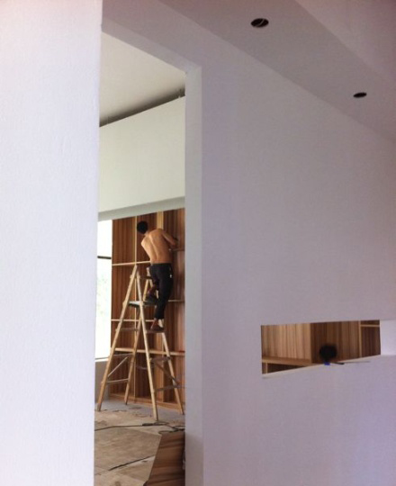
输入标题文字
工程名称：输入具体的项目名称
工程时间：XXXX
项目说明：这里是同一工程现场的组图，可做简要的阐述说明。

Slide 23
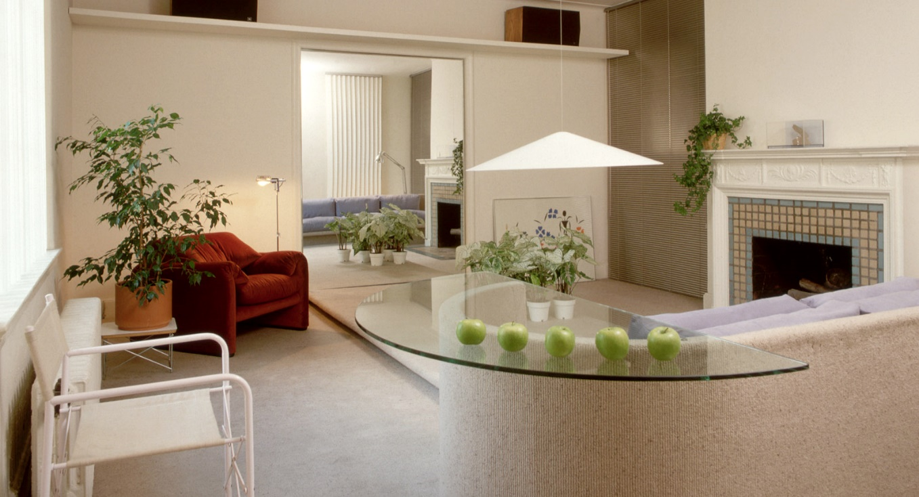
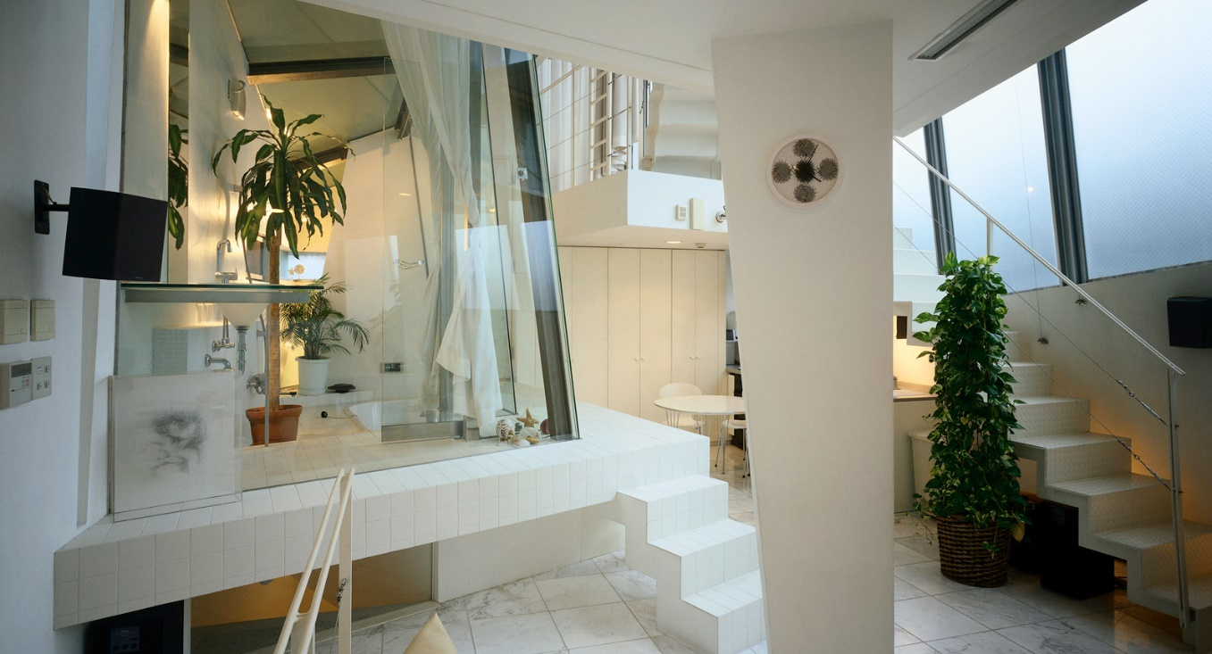

输入标题文字
点击添加小标题
点击添加小标题
点击添加小标题
单击此处添加文字，添加具体文字内容，您的说明文字在此处添加此处输入详细的说明文字。
单击此处添加文字，添加具体文字内容，您的说明文字在此处添加此处输入详细的说明文字。
单击此处添加文字，添加具体文字内容，您的说明文字在此处添加此处输入详细的说明文字。
单击此处添加文字，添加具体文字内容，您的说明文字在此处添加此处输入详细的说明文字。单击此处添加文字，添加具体文字内容，您的说明文字在此处添加此处输入详细的说明文字。

Slide 24
感谢观看
HOME DECORATION PROJECT
|适用于述职报告|个人简介|工作总结|会议报告等|
汇报人：XXX

